Slide 1
动态规划习题（四）

Slide 2
乌龟棋（ tortoise ） 题目描述
小明过生日的时候，爸爸送给他一副乌龟棋当作礼物。
乌龟棋的棋盘是一行N 个格子，每个格子上一个分数（非负整数）。棋盘第1 格是唯一
的起点，第N 格是终点，游戏要求玩家控制一个乌龟棋子从起点出发走到终点。
1 2 3 4 5 …… N
乌龟棋中M 张爬行卡片，分成4 种不同的类型（M 张卡片中不一定包含所有4 种类型的卡片，见样例），每种类型的卡片上分别标有1、2、3、4 四个数字之一，表示使用这种卡片后，乌龟棋子将向前爬行相应的格子数。游戏中，玩家每次需要从所有的爬行卡片中选择一张之前没有使用过的爬行卡片，控制乌龟棋子前进相应的格子数，每张卡片只能使用一次。
游戏中，乌龟棋子自动获得起点格子的分数，并且在后续的爬行中每到达一个格子，就得到该格子相应的分数。玩家最终游戏得分就是乌龟棋子从起点到终点过程中到过的所有格子的分数总和。
很明显，用不同的爬行卡片使用顺序会使得最终游戏的得分不同，小明想要找到一种卡片使用顺序使得最终游戏得分最多。
现在，告诉你棋盘上每个格子的分数和所有的爬行卡片，你能告诉小明，他最多能得到多少分吗？

Slide 3
输入输出格式及数据规模
【输入】
输入文件名tortoise.in。输入文件的每行中两个数之间用一个空格隔开。
第1 行2 个正整数N 和M，分别表示棋盘格子数和爬行卡片数。
第2 行N 个非负整数，a1, a2, ……, aN，其中ai 表示棋盘第i 个格子上的分数。
第3 行M 个整数，b1,b2, ……, bM，表示M 张爬行卡片上的数字。
输入数据保证到达终点时刚好用光M 张爬行卡片。
【输出】
输出文件名tortoise.out。
输出只有1 行，1 个整数，表示小明最多能得到的分数。
【数据范围】
对于30%的数据有1 ≤ N≤ 30，1 ≤M≤ 12。
对于50%的数据有1 ≤ N≤ 120，1 ≤M≤ 50，且4 种爬行卡片，每种卡片的张数不会超
过20。
对于100%的数据有1 ≤ N≤ 350，1 ≤M≤ 120，且4 种爬行卡片，每种卡片的张数不会
超过40；0 ≤ ai ≤ 100，1 ≤ i ≤ N；1 ≤ bi ≤ 4，1 ≤ i ≤M。

Slide 4
输入输出格式及数据规模
【输入输出样例1】
9 5
6 10 14 2 8 8 18 5 17
1 3 1 2 1
73
【输入输出样例 1 说明】
小明使用爬行卡片顺序为1，1，3，1，2，得到的分数为6+10+14+8+18+17=73。注意，
由于起点是1，所以自动获得第1 格的分数6。
【输入输出样例2】
13 8
4 96 10 64 55 13 94 53 5 24 89 8 30
1 1 1 1 1 2 4 1
455
拿到这道题，首先想到排列组合问题，因此可以直接用最简单的思路，用搜索的方法把所有可能的排列枚举出来，再求其最优。
不过，明显的看出，这样只能过那30%的简单数据，见到另外70%的数据，12个以上的卡片，估计就要超时了。
判断出是排列问题，那这道题似乎就显得简单一些了，根据这个思路再进一步，因为只有四种类型的卡片，且不需要输出具体的步骤，可以想到，其实用动态规划解决这道题是可行的。
在我的动规算法中，状态之一是每种卡片使用的情况，状态之二是当前状态可以所得的最大分数。

Slide 5
解题思路（动态规划）
开数组card[ ]来存储四种卡片的个数，其下标表示卡片的使用效果，即用一张该种卡片可以走几格。
开数组step[ ]来存储每一格的分数情况，其下标表示该格是第几格，以step[ 1 ]为第一格。
开数组a[ i ][ j ][ k ][ l ]来存储用某种方式所得的最大分数，其中i，j，k，l分别表示当前第一，二，三，四种卡片的使用张数，则其
初始状态为a[ 0 ][ 0 ][ 0 ][ 0 ]（= step[ 1 ]），
目标状态为a[ card[ 1 ] ][ card[ 2 ] ][ card[ 3 ] ][ card[ 4 ] ]。
中间的状态转移规则为（在不越界的情况下）：
a[ i ][ j ][ k ][ l ] = step[ i*4+k*3+j*2+i+1 ] +
max{ a[ i-1 ][ j ][ k ][ l ] ，
a[ i ][ j-1 ][ k ][ l ] ，
a[ i ][ j ][ k-1 ][ l ] ，
a[ i ][ j ][ k ][ l-1 ] }

Slide 6
解题思路2（动态规划2）
在这里，因为四种卡片的张数、当前走到底几格五个量中“知四求一”，所以还用另外一种动态规划的方法。
开数组f[ i , a , b , c ]，其中i表示前i格，a表示第一种卡片剩余数量，b表示第二种，c表示第三种，可用计算公式 （ i-1-a-2b-3c ）div 4 得出第四种卡片剩余数量。
于是dp（ 动态规划 ）求解 f[ i , a , b , c ] = step[ i ]+
max{ f[ i-1 , a+1 , b , c ] , f[ i-2 , a , b+1 , c ] , f[ i-3 , a , b , c+1 ] , f[ i-4 , a , b , c ] };
最后输出f[ n , 0 , 0 , 0 ]即可

Slide 7
传纸条（message）
【问题描述】
小渊和小轩是好朋友也是同班同学，他们在一起总有谈不完的话题。一次素质拓展活动中，班上同学安排做成一个m行n列的矩阵，而小渊和小轩被安排在矩阵对角线的两端，因此，他们就无法直接交谈了。幸运的是，他们可以通过传纸条来进行交流。纸条要经由许多同学传到对方手里，小渊坐在矩阵的左上角，坐标(1,1)，小轩坐在矩阵的右下角，坐标(m,n)。从小渊传到小轩的纸条只可以向下或者向右传递，从小轩传给小渊的纸条只可以向上或者向左传递。
在活动进行中，小渊希望给小轩传递一张纸条，同时希望小轩给他回复。班里每个同学都可以帮他们传递，但只会帮他们一次，也就是说如果此人在小渊递给小轩纸条的时候帮忙，那么在小轩递给小渊的时候就不会再帮忙。反之亦然。
还有一件事情需要注意，全班每个同学愿意帮忙的好感度有高有低（注意：小渊和小轩的好心程度没有定义，输入时用0表示），可以用一个0-100的自然数来表示，数越大表示越好心。小渊和小轩希望尽可能找好心程度高的同学来帮忙传纸条，即找到来回两条传递路径，使得这两条路径上同学的好心程度只和最大。现在，请你帮助小渊和小轩找到这样的两条路径。

Slide 8
【输入】
输入文件message.in的第一行有2个用空格隔开的整数m和n，表示班里有m行n列（1<=m,n<=50）。
接下来的m行是一个m*n的矩阵，矩阵中第i行j列的整数表示坐在第i行j列的学生的好心程度。每行的n个整数之间用空格隔开。
【输出】
输出文件message.out共一行，包含一个整数，表示来回两条路上参与传递纸条的学生的好心程度之和的最大值。
【输入输出样例】
message.in
3 3
0 3 9
2 8 5
5 7 0
message.out
34
【限制】
30%的数据满足：1<=m,n<=10
100%的数据满足：1<=m,n<=50

Slide 9
解题思想就是双进程的动态规划。阶段是按传递次数划分的。
F(d,x1,y1,x2,y2）表示第d次传递到坐标为（x1，y1），（x2，y2）两个人手中是得到的最大好心度。
列出方程： F(d,x1,y1,x2,y2)= max{ f (d-1,x1',y1',x2',y2' )+a[x1,y1]+a[x2,y2] | (x1',y1')为把纸条(x1,y1)的人，（x2' , y2'）为把纸条转给(x2,y2)的人}
这么看来时间复杂度是O（maxd*n*m*n*m）,其中maxd=n+m-2。相当于50^5=312500000，超时是没得说的了。

Slide 10
状态过于多了，看看哪些状态可以去掉呢？
第d次传递可到达的坐标(xi,yi)和d之间存在d+2=xi+yi
换句话说，y1和y2的状态是多余的
定义 F(d,x1,x2) 为状态变量
状态转移方程转化成 f(d,x1,x2)= max { f(d-1,x1' ,x2' ) +a[x1, (d+2-x1) ] + a[x2, (d+2-x2)] | x1' , x2' 合法 }
是否还有问题没考虑到？

Slide 11
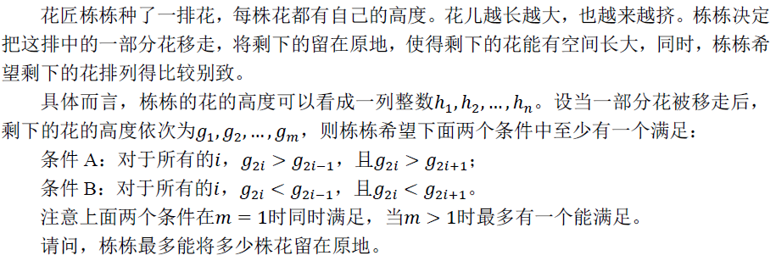
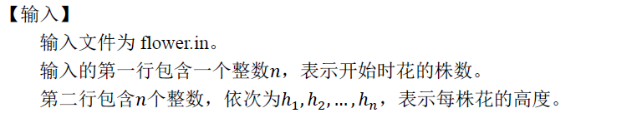

花匠（flower）

Slide 12
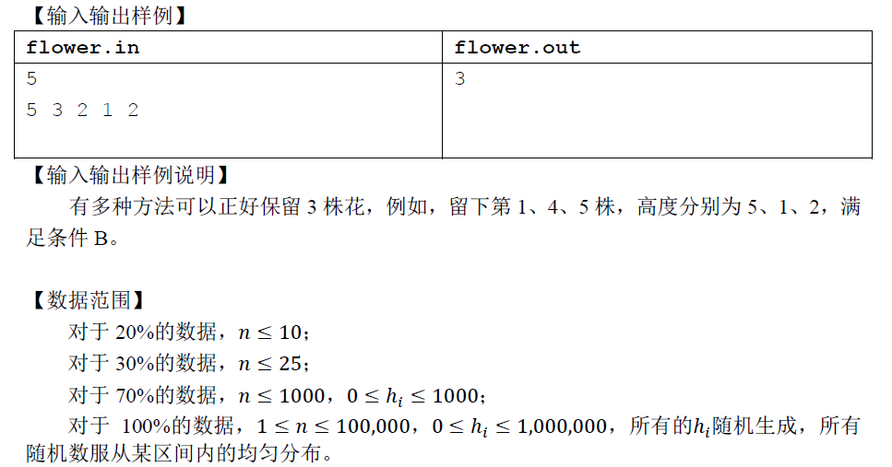

Slide 13
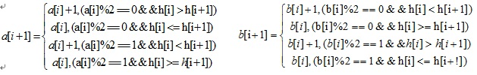
构造O(n)的动归
定义 a[i]——前i株花满足条件A的可留下的最多的朵数
b[i]——前i株花满足条件B的可留下的最多的朵数
转移方程为

